Slide 1
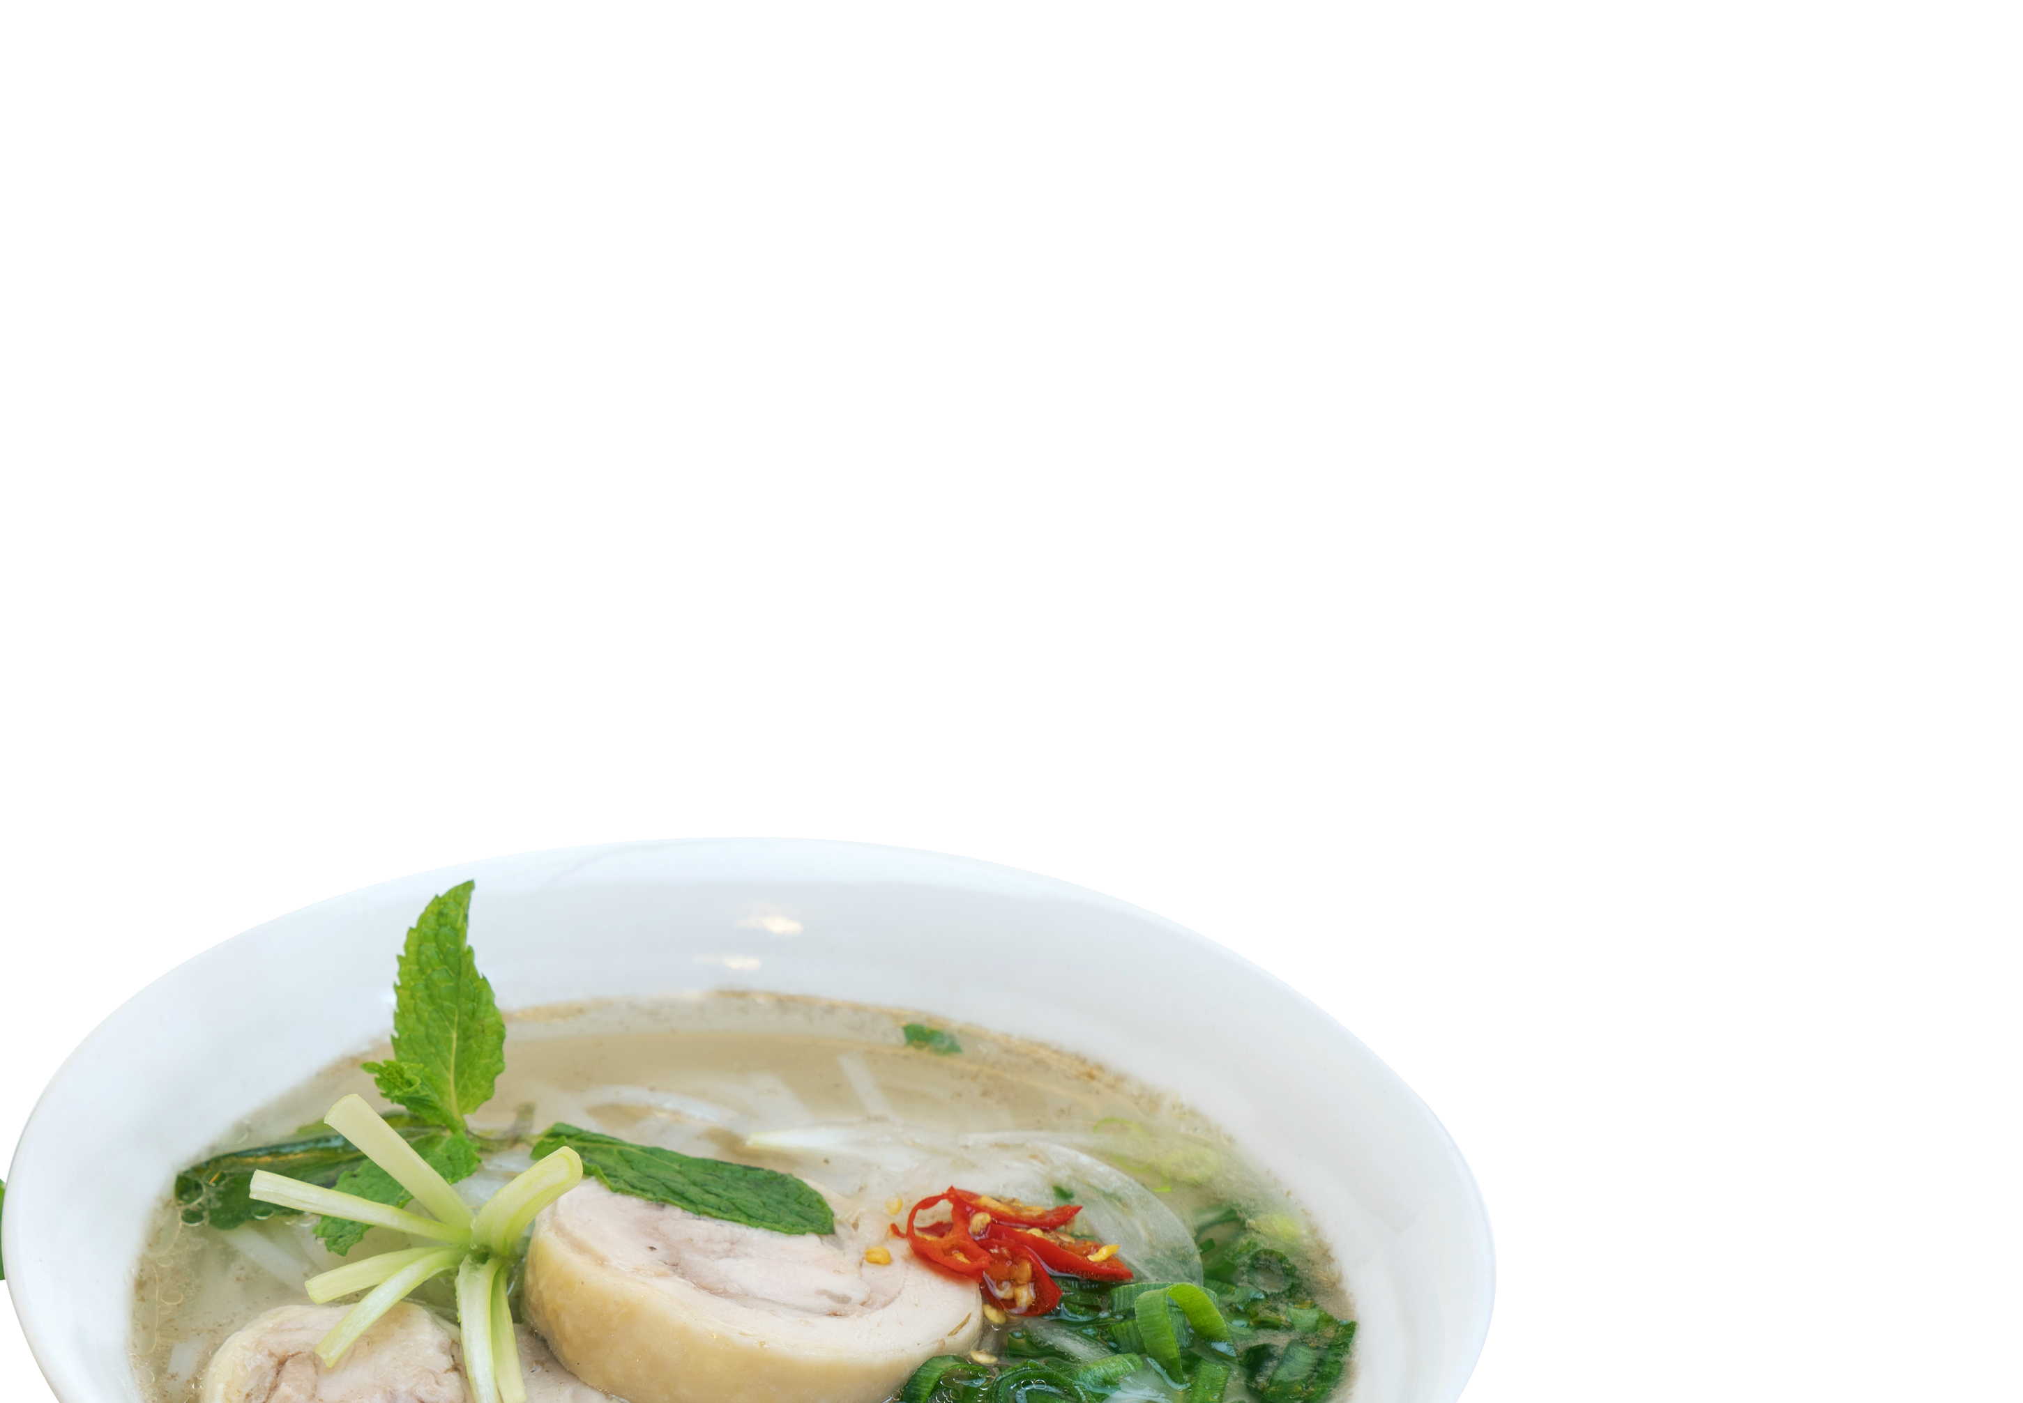
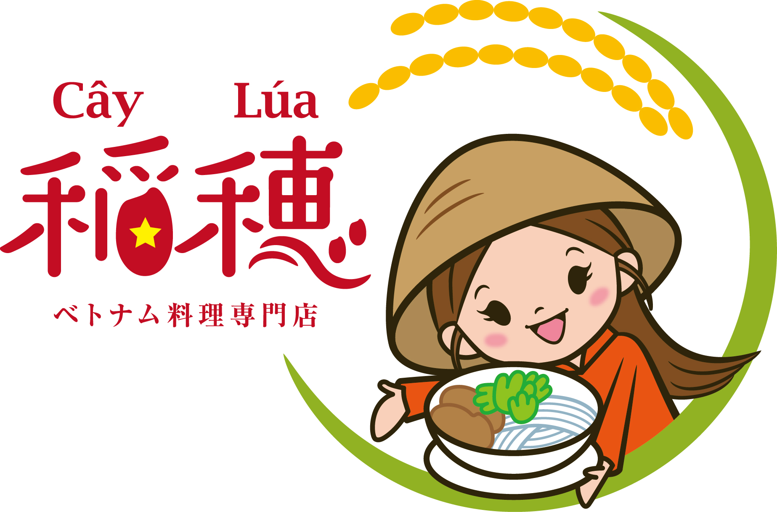

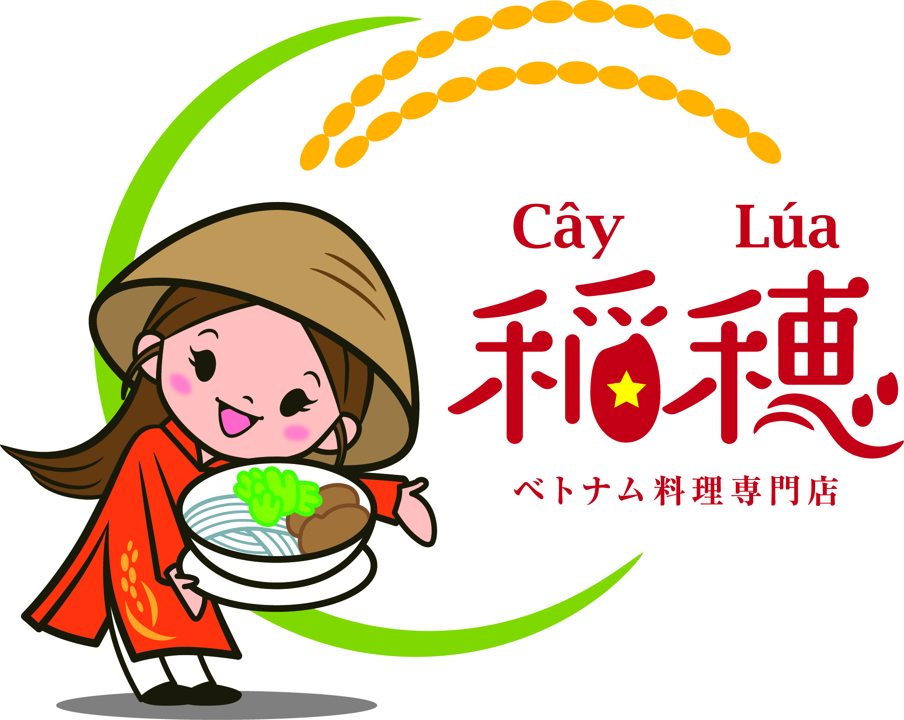
20cm
米 麵
商品の特徴：米麵、ベトナム伝統料理、
低カロリー
ターゲット：20～50代の女性
メイン色：黄色
販売方法：ネット販売、店頭販売
販売市場：日本国内
Phở Gà
フォー・ガー
15cm
鶏肉だし
ベトナム伝統料理

Slide 2
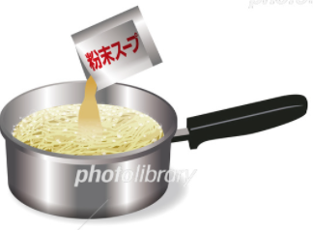
作り方
稲穂ベトナム料理店のすすめレシピ
材料（1食分）
・鶏むね肉 50g
・白ネギ 10cm
・もやし 20g
・玉ねぎ 1/8
・パクチー 1株
・サニーレタス 1枚
①鍋に油を熱し、鶏むね肉、
白ネギを順位にいれて炒める。
水450ccを入れ、中火にかける。
沸騰したら麵といれて約4分間煮込む。
②あらかじめ粉末、調味油、もやし
を丼に入れておきます。
③麵がゆであがりましたら、ゆでたお湯
ごとそのまま丼に移し、野菜をのせてお
召し上がりください。
①沸騰しているお湯450mlの
中に麵を入れ、4分ゆでて
ください。
②火を消してから粉末、調味油
を加えてよくかき混ぜて
出来上がりです。
写真

Slide 3
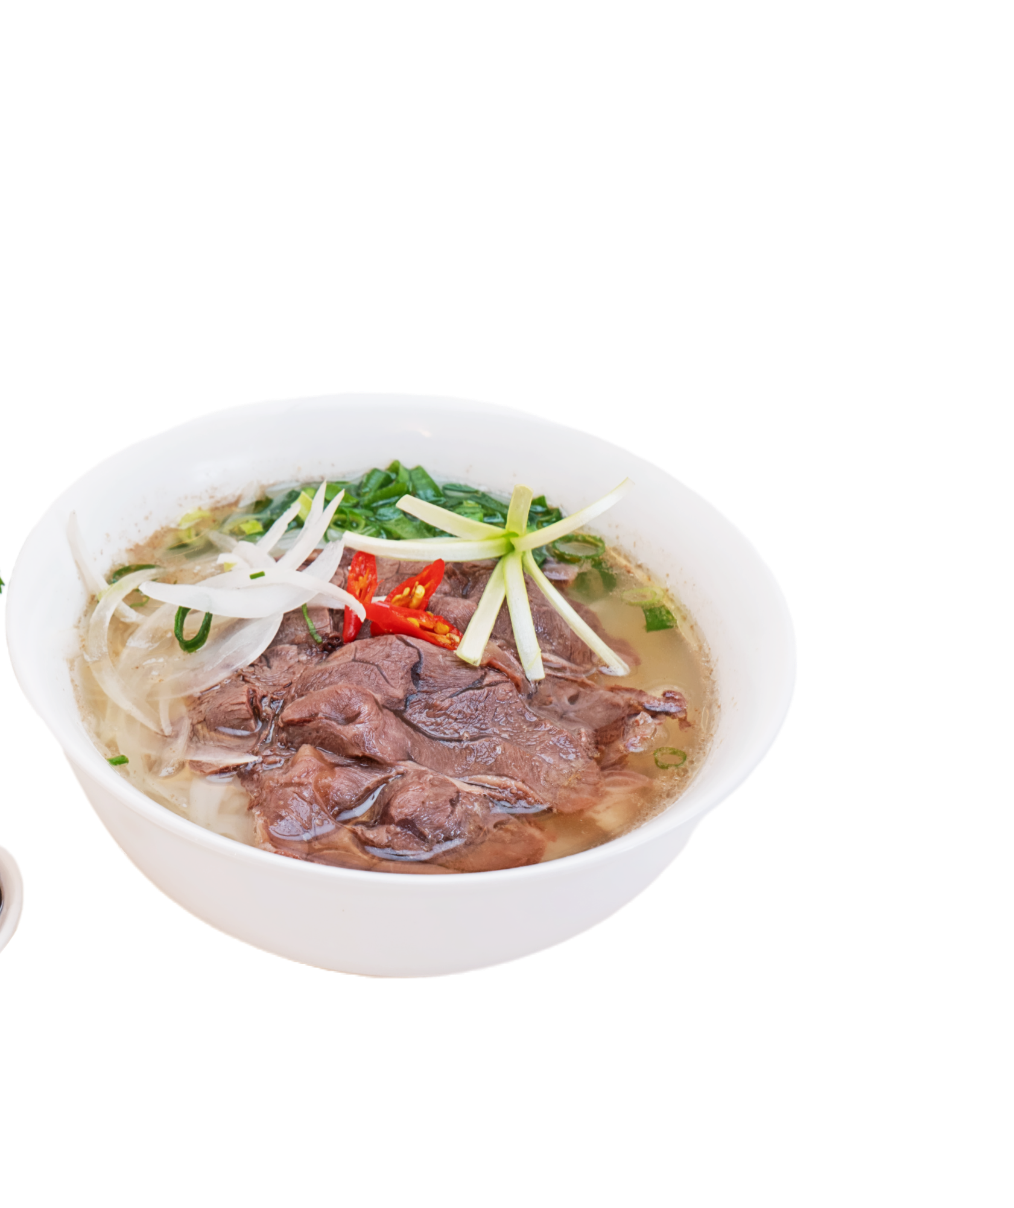
20cm
商品の特徴：米麵、ベトナム伝統料理、
低カロリー
ターゲット：20～50代の女性
メイン色：赤
販売方法：ネット販売、店頭販売
販売市場：日本国内
米 麵
Phở Bò
フォー・ボー
15cm
牛肉だし
ベトナム伝統料理

Slide 4
作り方
稲穂ベトナム料理店のすすめレシピ
材料（1食分）
・牛肉 50g
・白ネギ 10cm
・もやし 20g
・玉ねぎ 1/8
・パクチー 1株
・サニーレタス 1枚
①鍋に油を熱し、牛肉、白ネギを順位に
いれて炒める。水450ccを入れ、中火に
かける。
沸騰したら麵といれて約4分間煮込む。
②あらかじめ粉末、調味油、もやし
を丼に入れておきます。
③麵がゆであがりましたら、ゆでたお湯
ごとそのまま丼に移し、野菜をのせてお
召し上がりください。
①沸騰しているお湯450mlの
中に麵を入れ、4分ゆでて
ください。
②火を消してから粉末、調味油
を加えてよくかき混ぜて
出来上がりです。
写真

Slide 5
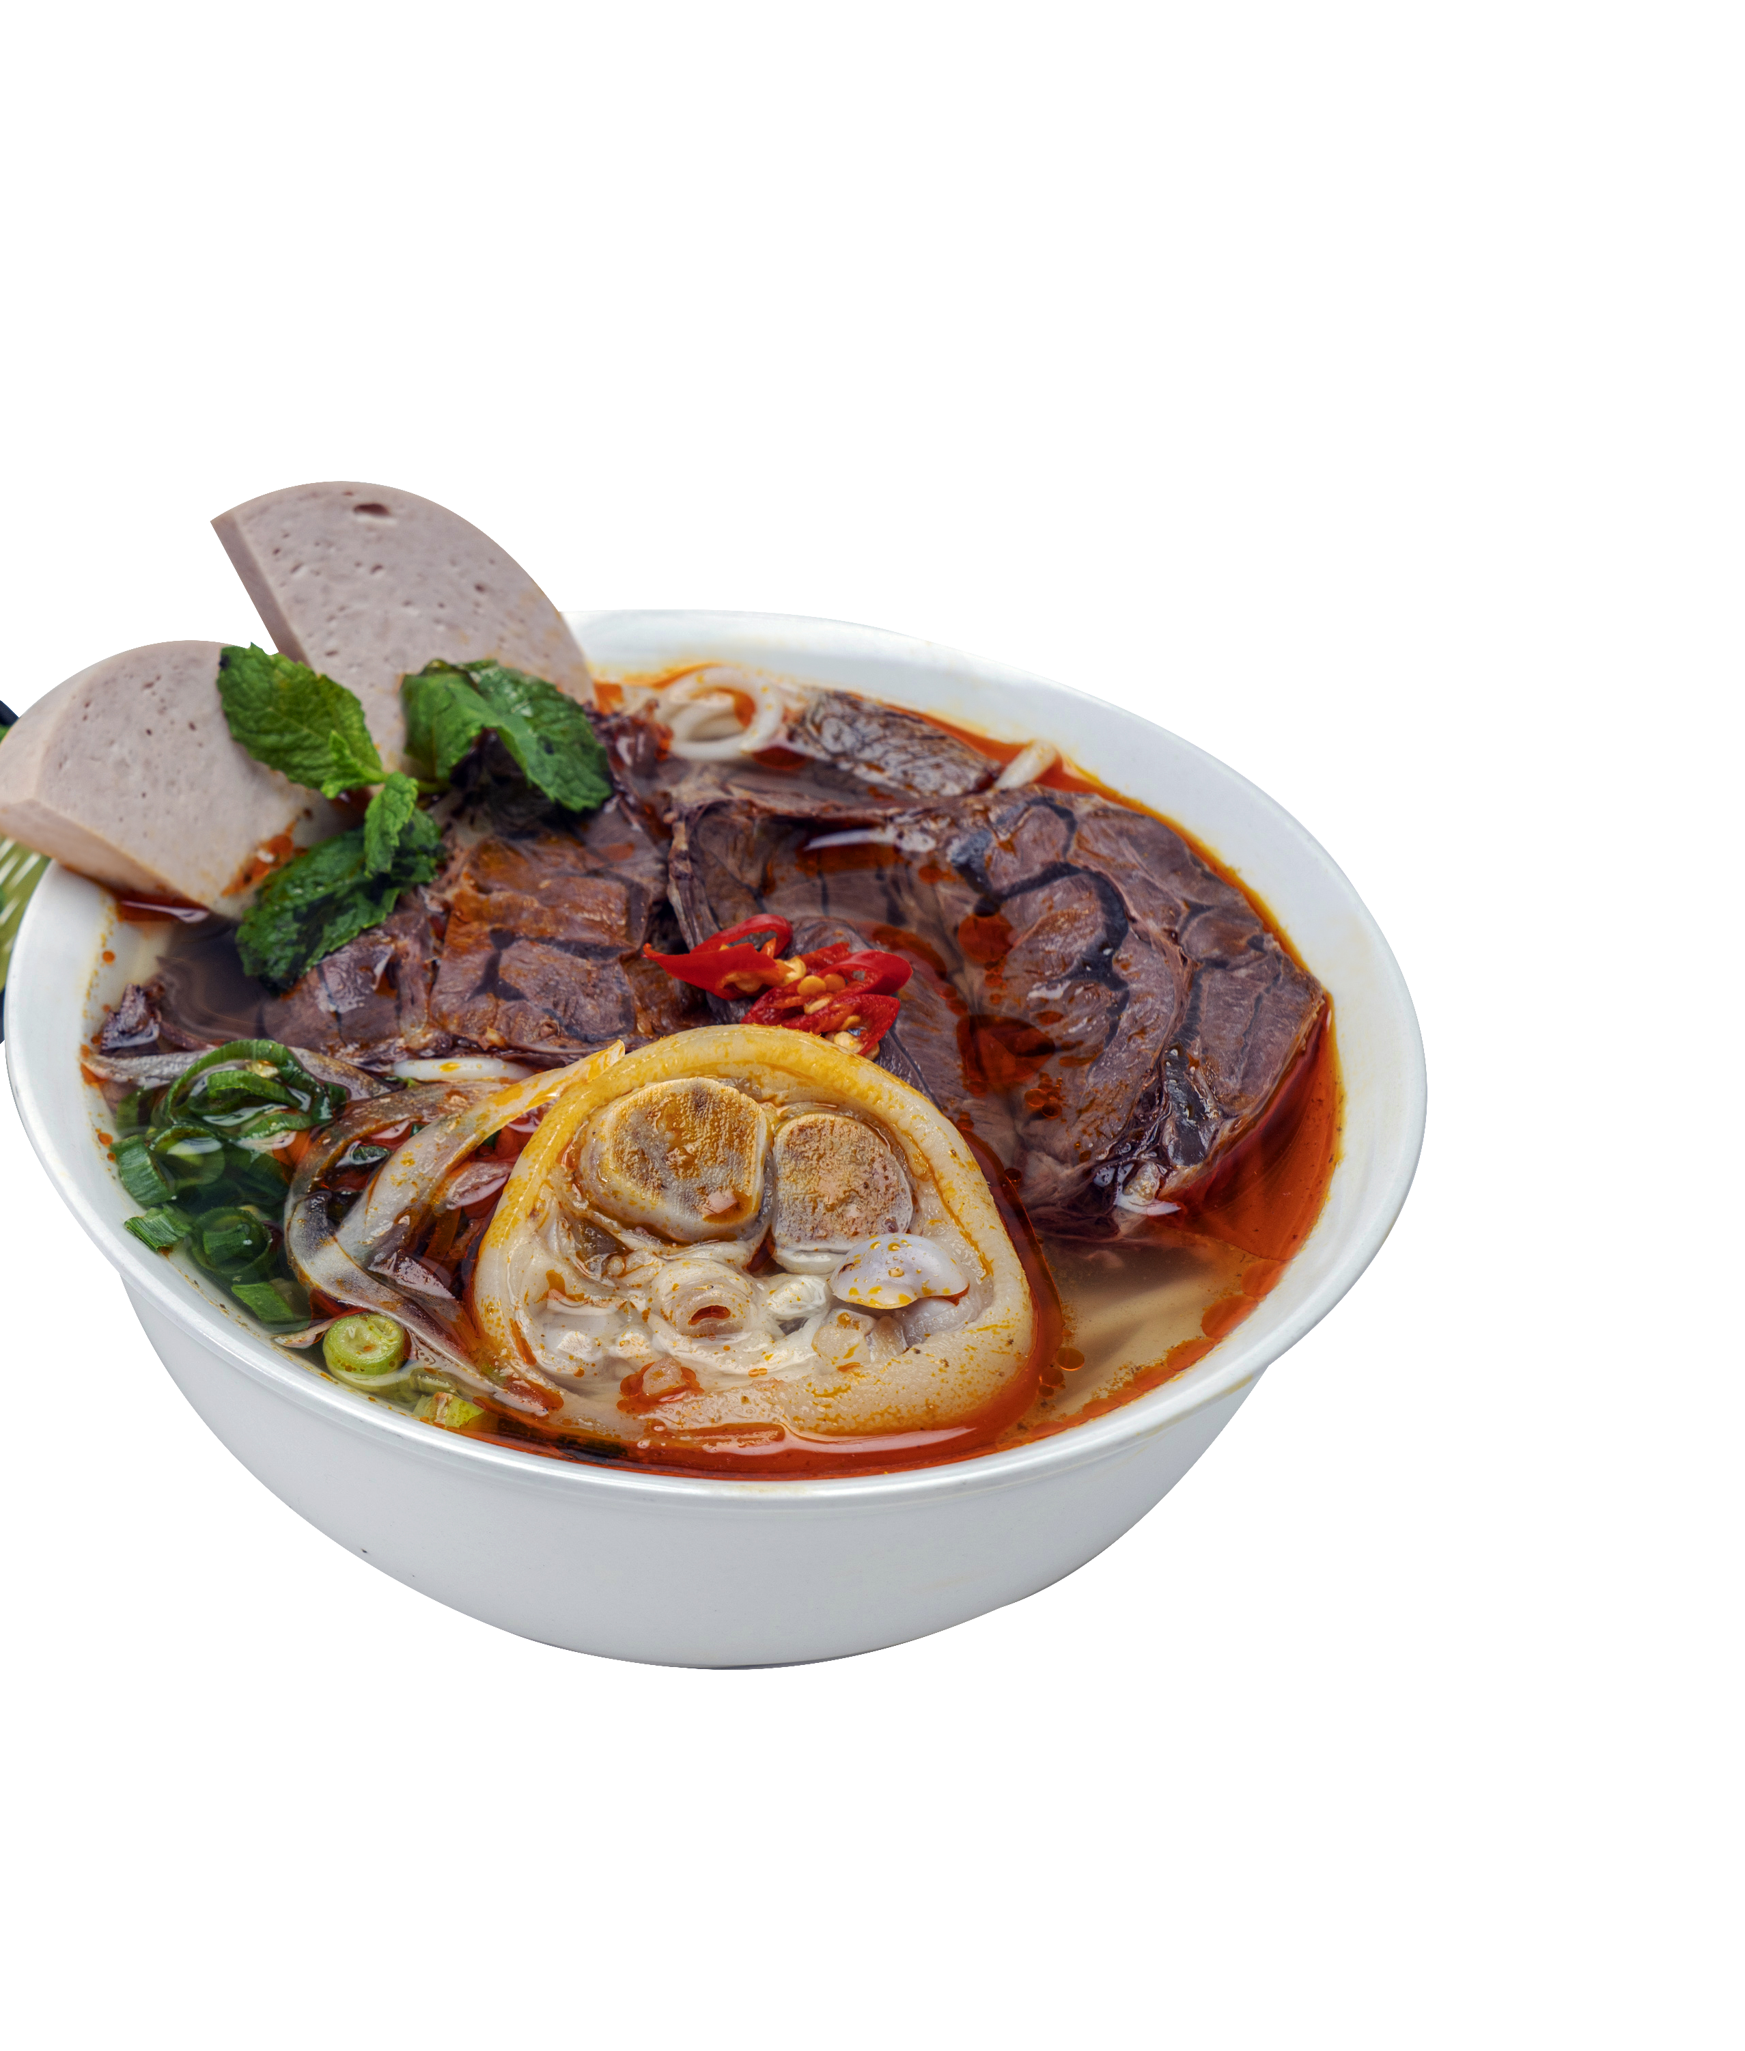
20cm
米肉うどん
商品の特徴：米麵、ベトナム伝統料理、
低カロリー
ターゲット：20～50代の女性
メイン色：赤orオレンジ
販売方法：ネット販売、店頭販売
販売市場：日本国内
Bún Bò
ブン・ボー
15cm
ベトナム伝統料理

Slide 6
作り方
稲穂ベトナム料理店のすすめレシピ
材料（1食分）
・牛肉 50g
・白ネギ 10cm
・もやし 20g
・玉ねぎ 1/8
・パクチー 1株
・サニーレタス 1枚
①鍋に油を熱し、牛肉、白ネギを順位に
いれて炒める。水450ccを入れ、中火に
かける。
沸騰したら麵といれて約4分間煮込む。
②あらかじめ粉末、調味油、もやし
を丼に入れておきます。
③麵がゆであがりましたら、ゆでたお湯
ごとそのまま丼に移し、野菜をのせてお
召し上がりください。
①沸騰しているお湯450mlの
中に麵を入れ、4分ゆでて
ください。
②火を消してから粉末、調味油
を加えてよくかき混ぜて
出来上がりです。
写真

Slide 7
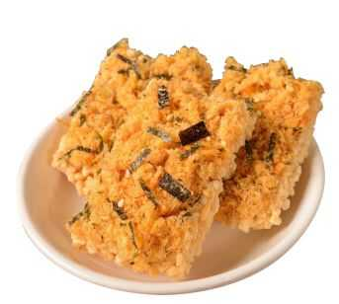

商品の特徴：ベトナム風せんべい、
豚肉のでんぷ、砂糖と醤油をベース
にした甘しょっぱい味
ターゲット：10～50代の男女
メイン色：オレンジ
イメージ：おしゃれ、美味しいそう
販売方法：ネット販売、店頭販売
販売市場：日本国内
22cm
米煎餅
透明
豚肉・醬油味のせんぺい
ベトナム風煎餅
15cm

